Slide 1
Buurthuis Elto
Project “Ontmoeting in het groen”

Slide 3
Ontmoeting in het groen.
Wij zijn bezig met een project op te zetten om onze wijk “Tuindorp” ook weer een echt Tuindorp te laten worden.
Wij zijn begonnen met het aanleggen van een moestuin op een stuk gemeente grond. Dit stuk grond was in de loop der jaren een dump plek geworden.

Slide 4
Ontmoeting in het groen
Gezamenlijke buren hebben alles opgeruimd en de kavel is nu zover dat wij kunnen gaan verbouwen.
Wij willen groenten maar ook fruitstruiken en bomen in onze moestuin gaan planten. De oogst die het oplevert gaat naar de bewoners in de buurt (wie mee helpt mag ook mee eten).

Slide 5
Ontmoeting in het groen
In onze wijk wonen veel gezinnen met een zeer laag inkomen. Het is mij opgevallen dat er kinderen maar ook volwassenen in onze wijk wonen die nooit fruit of dagelijks verse groenten krijgen.

Slide 6
Ontmoeting in het groen
Tevens is het project bedoeld om de saamhorigheid in de buurt te verbeteren en mensen die in een sociaal isolement zijn geraakt te motiveren en te stimuleren om deel te gaan nemen aan het project. Zodat zij zich ook weer opgenomen gaan voelen in de gemeenschap.

Slide 7
Ontmoeting in groen
Wij hebben ook plannen voor het aanleggen van bloemen pluk tuinen of insecten tuinen. Wat de bewoners zelf maar willen.
Het opbouwwerk van stichting De Wering, Buurtvereniging Elto, gemeente Den Helder en Woningstichting Den Helder bieden ons ondersteuning bij het realiseren van dit project.

Slide 8
27-11-2013. Beginfase moestuin Irisstraat/Chrysanthof langs het Liniepad

Slide 9
27-11-2013. Zoals het was

Slide 10
28-01-2014. Afd. Groenvoorziening van gemeente heeft een handje geholpen

Slide 11
13-03-2014. Rolf Regtop onze wijkagent heeft tegels geschonken. Samen met de mannen van het toezichthoudersproject heeft hij de tegels ook gebracht op de moestuin

Slide 12
Zaterdag 22 maart 2014 zijn we begonnen met de grond om te spitten en alle afval die er nog inzat te verwijderen. Twee jongeren, Joey en Maritza hebben flink geholpen

Slide 13
01-04-2014. Hebben we een hekwerk geplaatst. Op de kop getikt via Flessenpost

Slide 14
02-05-2014. Teelaarde voor de moestuin

Slide 15
02-05-2014. En maar kruien. Er gaan nogal wat kruiwagens vol uit twee kuub

Slide 16
14-05-2014. De blokhut voor het gereedschap wordt opgebouwd en geschilderd

Slide 17
15-06-2014. De eerste oogst

Slide 18
19-05-2014. Ook de kinderen worden niet vergeten en mogen zelf een moestuintje aanleggen in een bak

Slide 19
21-05-2014 De mannen druk aan het voorbereiden voor de nieuwe/oude bestrating uit de Beatrixstraat

Slide 20
15-06-2014. Joey en Maritza aan het sla oogsten voordat het in het zaad schiet.

Slide 21
15-06-2014. De sla hebben ze uitgedeeld aan ouderen in de buurt

Slide 22
16-06-2014. Carl van der Zandt (85 jaar) maakt een aanvang met het straten. Jasper Boon en Marco Woort opperen

Slide 23
25-06-2014. Onze ome Jan Smit aan het straten. Wat een kei is die man ook

Slide 24
25-06-2014. En dan nog Jan Duit oud Tuindorper en FB piraat. Aan het schilderen met de blokhut en hij doneert ook nog spulletjes voor de kinderen

Slide 25
25-06-2014. Woensdagmiddag, het was echt een drukte op de tuin. Kinderen, oma’s en buren gezellig met elkaar aan het werk

Slide 26
25-06-2014. De groente in de kinderbakken groeit snel. Ook het aantal buren die meedoen wordt steeds groter. Tijd voor nog een moestuin?

Slide 27
Heerlijk al die biologische groenten en fruit

Slide 28
25-07-2014. Vincent, een buurman uit de Irisstraat heeft nog wat stro voor ons insektenhotel. Geschonken door Tuincentrum Den Helder

Slide 29
17-07-2014. Er word hard gewerkt op de tuin

Slide 30
18-07-2014. De courgette staat er prachtig bij

Slide 31
26-07-2014. Even gezellig buurten op de tuin

Slide 32
31-07-2014. Carl van der Zandt bezig met het aanleggen van elektriciteit in de blokhut

Slide 33
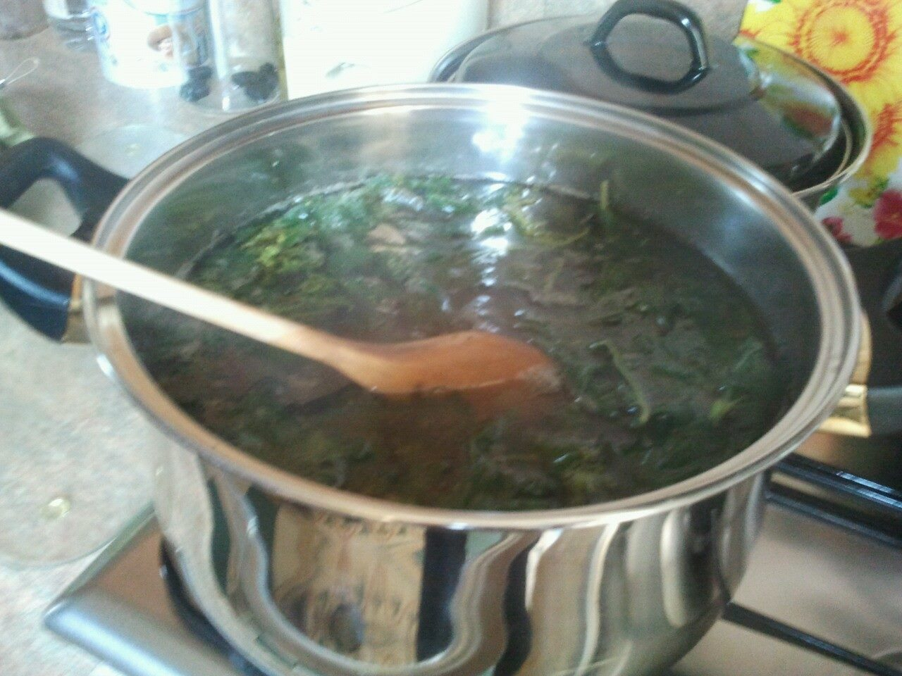
31-07-2014. Brandnetelgier en brandnetelextract gemaakt omdat de rupsen de overhand namen op onze tuin. Dit is een natuurlijk bestrijdingsmiddel.

Slide 34
09-08-2014. De mannen druk bezig met de dakbeschotting

Slide 35
09-08-2014. Het toegangshek keurig in de verf gezet door Jan Duit

Slide 36
09-08-2014. Marco Woort aan het straten met het pad en Carl van der Zandt aan het opperen

Slide 37
07-08-2014.Vanmiddag heeft Robin de laatste bak ingezaaid

Slide 38
06-08-2014. Allerlei kruiden. Geschonken door Dagbesteding De Metronoom

Slide 39
13-08-2014. Toen moest er hout komen om een kruidenbak te maken

Slide 40
15-08-2014. Carl van der Zandt en Bert Hamers bezig met de kruidenbak

Slide 41
15-08-2014. Het resultaat mag er zijn

Slide 42
16-09-2014. Nog gauw even het laatste straatwerk afmaken want Stan Nuveen van Kern met Pit komt morgen

Slide 43
16-09-2014. De Indische kers smaakt kleine Duke goed nadat hij Jasper heeft geholpen met het straten

Slide 44
17-09-2014. Alles staat er goed bij.

Slide 45
Door samenwerking van het Wijk Toezichthouders Project en Ontmoeting in het groen raken steeds meer bewoners betrokken bij de wijk

Slide 46
Cor Niggendijker heeft de bewoners in de Anjelierstraat gemotiveerd om gevel tuintjes aan te leggen. Dit breid zich nu al uit naar de Florastraat

Slide 47
Sponsoren van ons project
Jan duit FB piraat en oud tuindorper
De buren uit Tuindorp
Het Wijkconvenant
Stefan Van Holland
De Helderse Vallei
Bouwmarkt de Wâlden Zwaagwesteinde
Tuincentrum Den Helder
Buijtendijk bv
Piet Karsten Woninginrichting
Actief Talent Den Helder
Fred van Vliet, secretaris van Helderse Coöperatieve Windmolen Vereniging 'De Eendragt‘
Meijer Aannemersbedrijf
StichtingWaldfrucht- Noord Oost Friesland
Praxis Den Helder
Stichting Dagbesteding De Metronoom

Slide 48
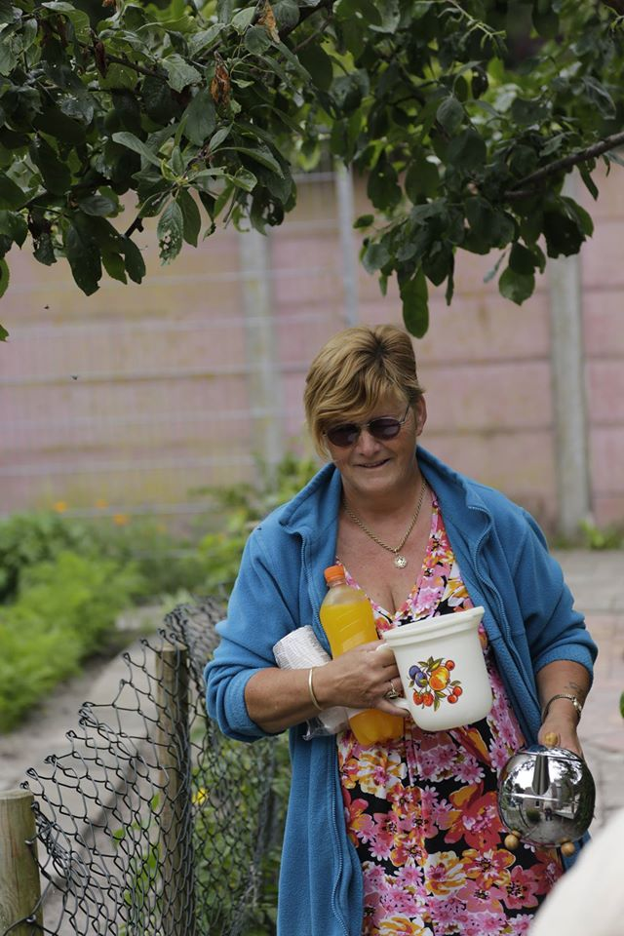
Zonder de koffiejuffrouw was het allemaal nooit gelukt

Slide 49
Dit is de naam van onze moestuin

